Slide 1
UNIDAD 1
¿QUÉ RELACIÓN TIENE
EL SER HUMANO CON
L A NATURALEZA?

Slide 2
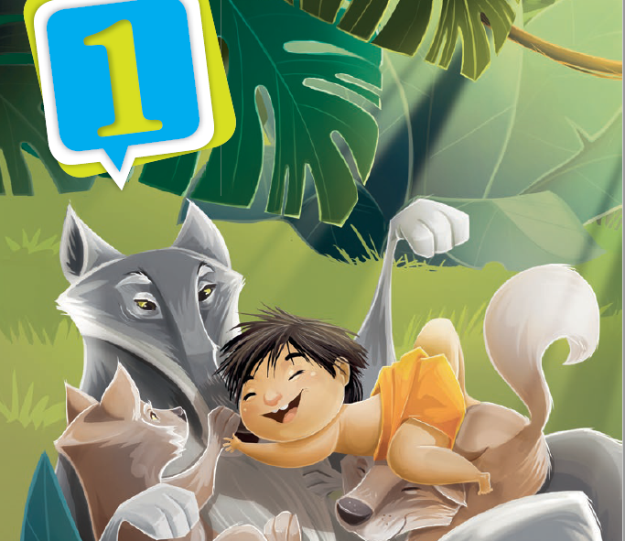

Slide 3
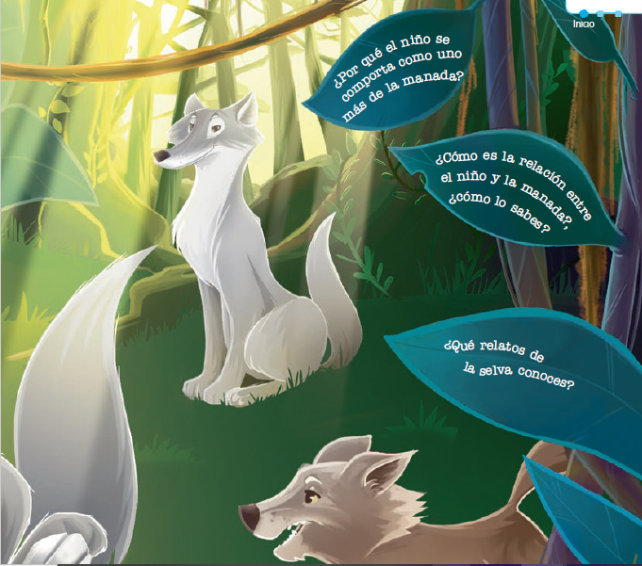
Responde en tu cuaderno

Slide 4
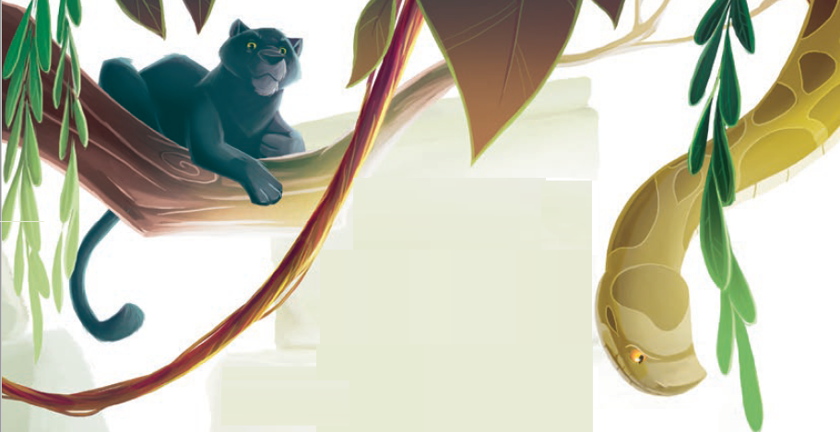
En esta unidad, reflexionarás sobre el hilo conductor
¿Qué relación tiene el ser humano con la naturaleza?
Para esto leerán textos que abordan distintas perspectivas. Para comenzar leeremos el siguiente texto:

Slide 5
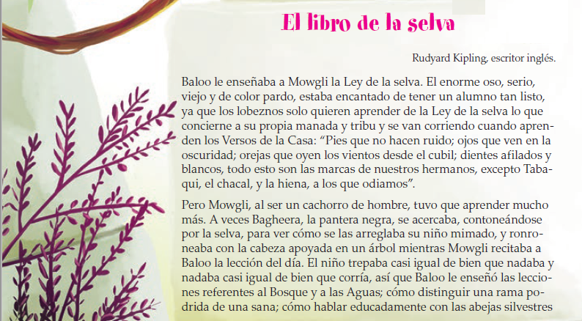

Slide 6
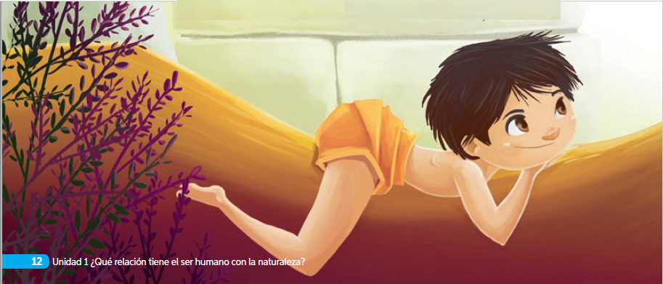

Slide 7
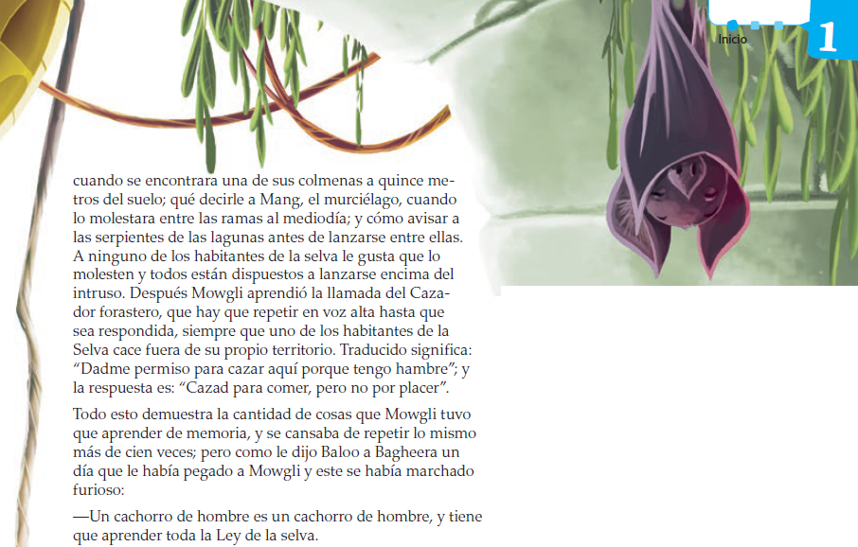

Slide 8
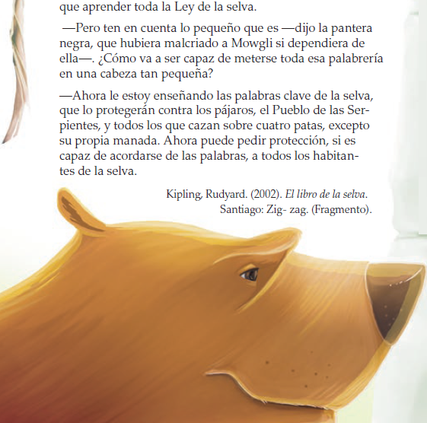

Slide 9
RESPONDE LAS SIGUIENTES PREGUNTAS EN TU CUADERNO
¿Qué personajes aparecen en el cuento?
¿Qué características del cuento ves en este relato?
3. ¿Qué le enseñaba Baloo a Mowgli?, ¿por qué esta empeñado en educarlo?

Slide 10
4. Imagina que estas perdido en la selva y eres recibido por Baloo, Escribe sobre qué enseñanza de Baloo te ayudará a sobrevivir en la selva.
5. Comenta la siguiente cita “Cazad para comer, pero no por placer”. Escribe un breve cuento que refleje esta enseñanza
6. A partir de lo leído, ¿cómo es la relación de Mowgli con los animales de la selva?

Slide 11
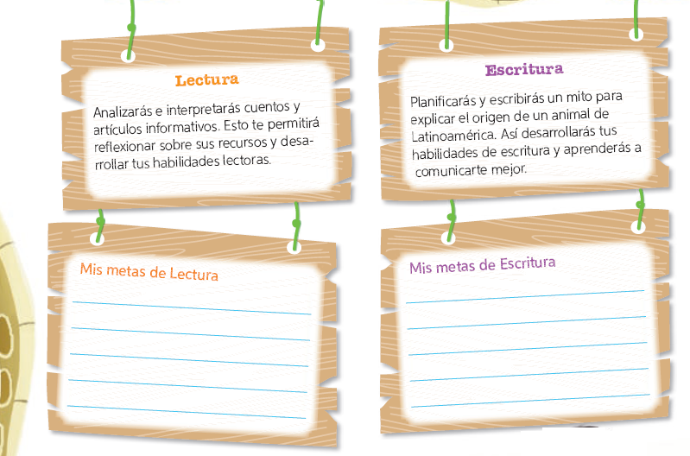
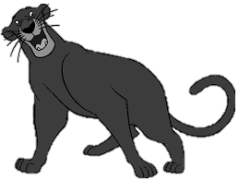
A continuación te mostramos los aprendizajes de la unidad y a plantear. Escríbelas en tu cuaderno
A continuación te mostramos los aprendizajes de la unidad y a plantear. Escríbelas en tu cuaderno

